Slide 1
Ostatnie Polskie Powstanie

Slide 2
Kim byli?
Żołnierze Wyklęci byli żołnierzami polskiego powojennego podziemia niepodległościowego i antykomunistycznego, którzy stawiali opór sowietyzacji Polski i podporządkowaniu jej ZSRR.

Slide 3
Liczbę członków wszystkich organizacji i grup konspiracyjnych szacuje się na 120–180 tysięcy osób. W ostatnich dniach II wojny światowej na terenie Polski działało 80 tysięcy partyzantów antykomunistycznych.
Obrona niepodległości wobec sowietyzacji Polski po 1944 r. była najważniejszym celem Żołnierzy Wyklętych.

Slide 4
Najważniejsze bitwy i akcje stoczone przez Żołnierzy Wyklętych
21 sierpnia 1944. Bitwa o Surkonty
24 kwietnia 1945. Odbicie więźniów w Puławach
6–8 maja 1945. Bitwa pod Kuryłówką koło Leżajska
24 maja 1945. Bitwa w Lesie Stockim
31 maja 1945. Bitwa pod wsią Palonki
18 sierpnia 1945. Bitwa w Miodusach Pokrzywnych
Noc z 4 na 5 sierpnia 1945. Akcja w więzieniu w Kielcach
15 czerwca 1946. Partyzancka zasadzka pod Zwoleniem
8 maja 1946. Akcja w więzieniu w Zamościu
16 lutego 1946. Bitwa we wsi Gajrowskie koło Wydmin

Slide 5
Organizacje
Armia Krajowa
Armia Krajowa Obywatelska
Armia Polska w Kraju
Delegatura Sił Zbrojnych na Kraj
Konspiracyjne Wojsko Polskie
Narodowe Siły Zbrojne
Narodowe Zjednoczenie Wojskowe
NIE
Ruch Oporu Armii Krajowej
Wielkopolska Samodzielna Grupa Ochotnicza Warta
Wolność i Niezawisłość
Wolność i Sprawiedliwość

Slide 7
Jedni z żołnierzy podziemia polskiego

Slide 8
Józef Franczak
ps. „Lalek”, „Laluś”, „Laleczka”, „Guściowa”, używał też nazwiska Józef Babiński
Wachmistrz Wojska Polskiego, później związany ze strukturami ZWZ i AK. Jest powszechnie uznawany za ostatniego członka i partyzanta polskiego podziemia niepodległościowego i antykomunistycznego, który poległ w walce z grupą operacyjną ZOMO/SB w październiku 1963, po 24 latach w zbrojnej konspiracji.

Slide 9
Lalek brał udział w wielu zamachach na funkcjonariuszy MBP. Kilka razy był ranny, a raz aresztowany. W czerwcu 1946 Urząd Bezpieczeństwa urządził wielką obławę; po zatrzymaniu kilku osób, w tym Lalka, który miał dokumenty na inne nazwisko, ubecy pojechali do wsi Chmiel na wesele. Kiedy po zabawie ciężarówka z aresztowanymi jechała do Lublina, partyzanci rzucili się na będących pod wpływem alkoholu funkcjonariuszy MBP, obezwładnili ich i zabili pięciu z nich. Sygnał do akcji miał dać Lalek. W 1947 Franczak dołączył do oddziału dowodzonego przez kpt. Zdzisława Brońskiego.

Slide 10
Józef Franczak został zastrzelony 21 października 1963 r. o godzinie 15:40. W nocy, o 21:00, ciało „Lalka” przewieziono do Akademii Medycznej w Lublinie. Pochówku bezimiennego, służby dokonały potajemnie, na cmentarzu przy ul. Unickiej. Cztery dni później, w nocy, rodzina wykopała jego nagie, pozbawione głowy ciało i dokonała godnego złożenia zwłok do grobu. O dekapitacji pośmiertnej zadecydowały służby jak wynika z dokumentu podpisanego przez prokuratora powiatowego: Powołując się na pismo prokuratury z dnia 24 października 1963 roku i na ustną rozmowę z dr. Iwaszkiewiczem proszę o zdjęcie głowy ze zwłok Józefa Franczaka. Od 2007 roku IPN prowadził śledztwo, które doprowadziło do jej odnalezienia na Uniwersytecie Medycznym w Lublinie. Trzeci pogrzeb Lalusia odbył się w asyście Dowództwa Garnizonu Warszawa 26 marca 2015 w Piaskach.
Ze swoją partnerką, Danutą Mazur (1929–2009), miał syna Marka (ur. 1958), który w 1992 formalnie powrócił do nazwiska ojca.

Slide 11
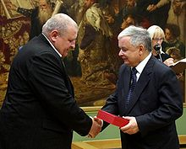
Ordery i odznaczenia
17 marca 2008 prezydent RP Lech Kaczyński nadał pośmiertnie Józefowi Franczakowi Krzyż Komandorski z Gwiazdą Orderu Odrodzenia Polski.
Prezydent RP Lech Kaczyński przekazuje Krzyż Komandorski z Gwiazdą Orderu Odrodzenia Polski, nadanego pośmiertnie Józefowi Franczakowi „Lalkowi”, na ręce syna, Marka Franczaka, Lublin 2008

Slide 12
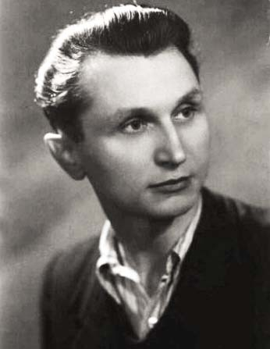
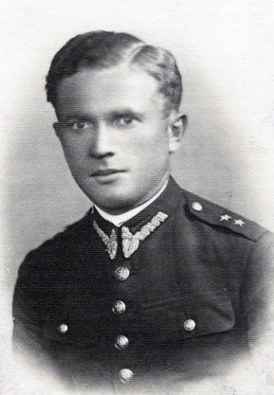
Jan Tabortowski
Stanisław Sojczyński
ps. „Warszyc”, „Wazbiw”, „Wojnar”, „Świrski”, „Awr”, „Zbigniew” (ur. 30 marca 1910 w Rzejowicach, zm. 19 lutego 1947 w Łodzi) – kapitan piechoty Armii Krajowej, organizator i dowódca Konspiracyjnego Wojska Polskiego.
ps. „Bruzda” w AK i AKO, „Tabor” w WiN-ie (ur. 16 października 1906 w Nowogródku[1], zm. 23 sierpnia 1954 w Przytułach) – major Wojska Polskiego, żołnierz AK, AKO i WiN, inspektor inspektoratów III łomżyńskiego i IV Suwalskiego AK, prezes rejonowy WiN.

Slide 13
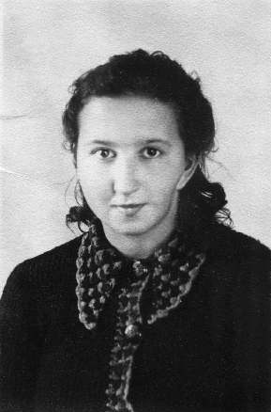
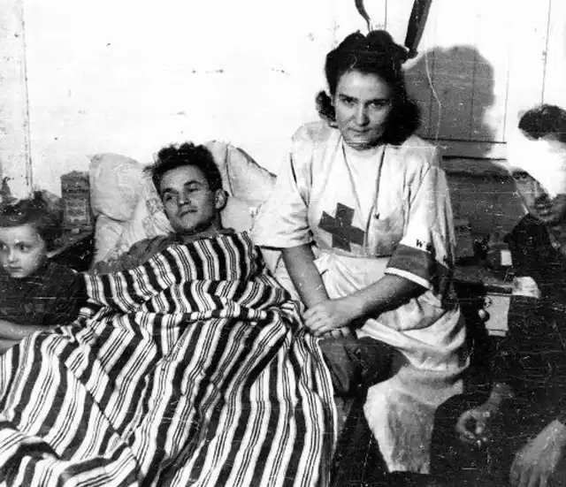
Danuta Siedzikówna
ps. „Inka” (ur. 3 września 1928 w Guszczewinie, zm. 28 sierpnia 1946 w Gdańsku) – sanitariuszka 4. szwadronu odtworzonej na Białostocczyźnie 5 Wileńskiej Brygady AK, w 1946 w 1 szwadronie Brygady działającym na Pomorzu, pośmiertnie mianowana podporucznikiem Wojska Polskiego.

Slide 14
Upamiętnienie

Slide 15
Od 2011 roku dzień 1 marca został ustanowiony świętem państwowym, poświęconym żołnierzom zbrojnego podziemia antykomunistycznego. Narodowy Dzień Pamięci „Żołnierzy Wyklętych” jest obchodzony corocznie, nie jest jednak dniem wolnym od pracy. Pierwszy dzień marca jest dniem szczególnie symbolicznym dla żołnierzy antykomunistycznego podziemia – tego dnia w 1951 roku wykonany został wyrok śmierci na kierownictwie IV Komendy Zrzeszenia „Wolność i Niezawisłość”.

Slide 16
Życie poświęcić warto jest tylko dla jednej idei, idei wolności!
Jeśli walczymy i ponosimy ofiary to dlatego,
że chcemy właśnie żyć, ale żyć jako ludzie wolni,
w wolnej Ojczyźnie.
Kpt. Zdzisław Broński „Uskok”
Co też sądzisz, co ja powinienem był uczynić wobec dwóch nieprzyjaciół,
stokroć potężniejszych, przeciwko którym obronić tego kraju nie mogłem?
Zginąć! – odpowiedział szorstko Kmicic.
Henryk Sienkiewicz, „Potop”

Slide 17
Dziękuję
Michalina Pardoła 8B
Bibliografia
Wszelkie informacje , teksty, obrazy, fotografie zostały zaczerpnięte ze stron
http://www.podziemiezbrojne.pl/
https://images.app.goo.gl/Hq2KzMAhmQ7hzrw47
https://encrypted-tbn0.gstatic.com/images?q=tbn:ANd9GcS9TIZil1vsQJyjk2ZzS8RXw4-6LAv8Y6TQfA&usqp=CAU
https://www.zssnamyslow.pl/images/Nowy_folder/aktualnosci%2014/zd/2(1).JPG
https://niezlomni.com/wp-content/uploads/2014/07/s.jpg?x11775
https://upload.wikimedia.org/wikipedia/commons/thumb/3/33/Lech_Kaczy%C5%84ski_i_syn_J%C3%B3zefa_Franczaka_
https://www.stalowawola.pl/wp-content/uploads/2019/02/%C5%BBo%C5%82nierze-Wykl%C4%99ci-2019-780x390.jpg
https://pl.wikipedia.org/wiki/%C5%BBo%C5%82nierze_wykl%C4%99ci

